Slide 1
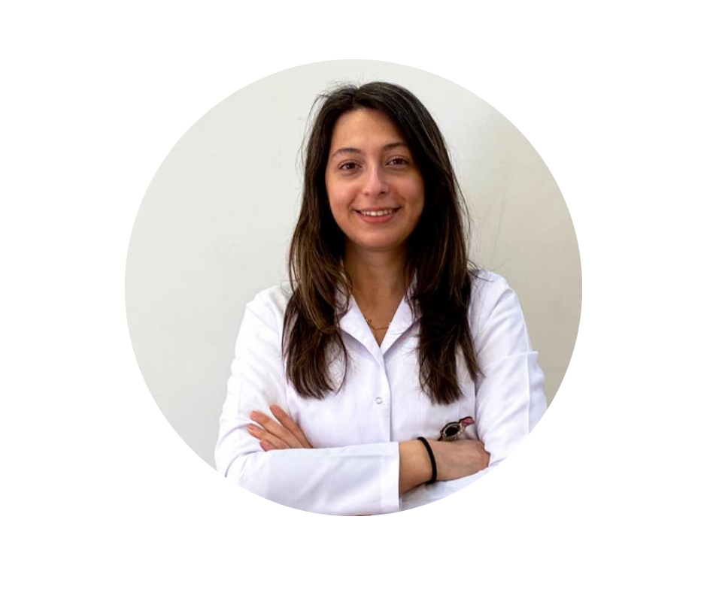
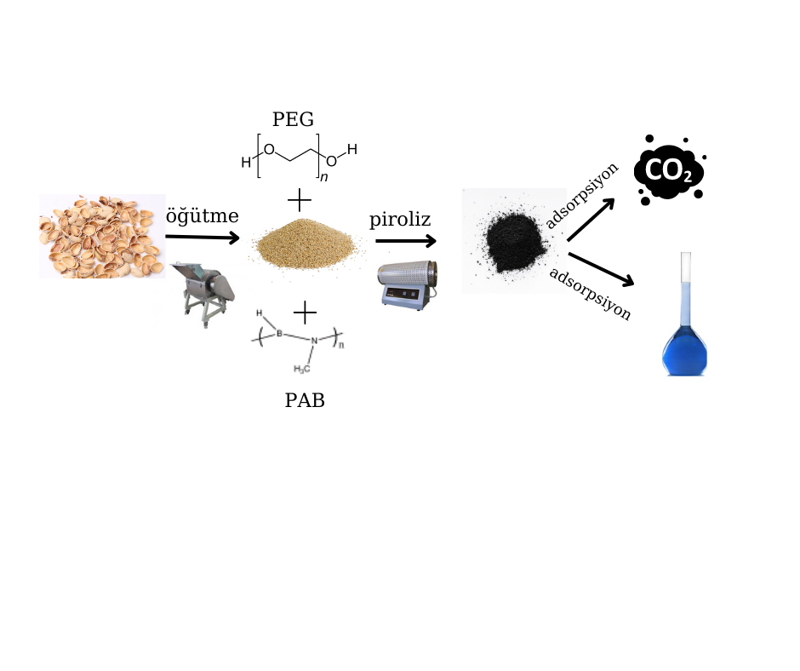
YTÜ
FEN EDEBİYAT FAKÜLTESİ
KİMYA BÖLÜMÜ
SEMİNER DERSİ SUNUMU
M. HİLAL DEMİRKAN
21518021
Poliaminoboran Katkılı Antep Fıstığı Kabuğu Esaslı Aktif Karbonun Karbondioksit ve Boyar Madde Adsorpsiyon Özelliklerinin İncelenmesi
PROF. DR. TARIK EREN
Tarih:28.03.2023 Saat:12.20
Yer: Çevrim içi

